Slide 1
人工智能大作业 · 2026
从一句话需求到 KiCad 原理图
基于大语言模型的电路板设计 Agent 流水线
需求解析 → BOM → 引脚级网表 → 自检 → KiCad 工程
汇报人：＿＿＿＿＿ 学号：＿＿＿＿＿
github.com/yw-youth/AI-LLM-

Slide 2
01 任务理解
交的不是一块板子，是一条被约束住的流水线
评分构成
基础实现
40
五步走全通
核心判断
进阶挑战
20
DRC 闭环
难点不在电路。
最小系统板是教科书电路，
真正的风险是模型会自己发挥：
编造型号、漏去耦、错引脚。
所以这个项目做的是「把模型的
自由度关进笼子」。
设计报告
20
含失败案例
现场答辩
10
讲清取舍
过程留痕
10
每周 commit
四样交付物（少一样按未完成处理）
1
代码仓库 + README：助教 5 分钟内能跑起来
2
设计报告：架构、Prompt 设计、实验结果、失败案例
而不是「让 AI 画电路」
3
演示视频 3–5 分钟：全程真实录屏
4
答辩 PPT：5 分钟讲清「教会了 AI 什么」
PCB-Agent · 人工智能大作业
02

Slide 3
02 系统架构
五步流水线：模型做语义决策，代码做语法落地
① 需求解析
② BOM 生成
③ 引脚级网表
④ 自检（类 DRC)
⑤ KiCad 导出
自然语言 →
板型 / 主控 / 供电
器件清单
+ 封装 + 位号
每根线接到
哪个脚
悬空 / 冲突 /
幻觉位号
工程包
.kicad_pro
错误回填 Prompt → 重新生成（最多 3 轮）
模型负责：语义
代码负责：语法
读需求、选器件、定连接意图、
被指出错误后改写。
它输出的是 JSON，不是文件。
JSON Schema 强校验、引脚合法性、
S-expression 拼接、栅格吸附。
模型没有机会写错文件格式。
PCB-Agent · 人工智能大作业
03

Slide 4
03 关键设计
把模型的自由度关进笼子：三道闸门
闸门一 · 能力边界（会拒绝的 Agent 更可信）
5
类自检规则
>>> 帮我设计一块 PCIe 8 层高速采集卡
拒绝：超出能力边界（高速差分 / 阻抗控制 / DDR 布线）
建议：先交最小系统板，或改用 KiCad 手工完成
10
条回归用例
闸门二 · 输出必须过 Schema，过不了就重试
"footprint": "^[A-Za-z0-9_.\\-]+:[A-Za-z0-9_.\\-]+$"
"ref": "^[A-Z]{1,2}[0-9]{1,3}$" → 拦住 "U9" 这类幻觉位号
失败样例自动回填 Prompt，最多重试 2 次
7
个真实失败案例
闸门三 · 自检层不信任任何一方，只信规则
悬空网络 / 引脚冲突 / 去耦缺失 / 电源命名漂移 / 器件引脚悬空
删掉任意一道闸门，
输出立刻不可用。
PCB-Agent · 人工智能大作业
04

Slide 5
04 进阶实现
DRC 检查闭环：让 Agent 自己发现错误并修好
闭环流程（演示注入 5 种真实模型故障）
5 / 5
检出
修复
复检
终验
validate 报错
带错误码与位置
规则修复器
只修有把握的
重跑自检
清零为止
KiCad ERC
机器判定
故障场景闭环修复成功
错误信息回填 Prompt → 重新生成
≤ 2
为什么闭环必须有「止损」
轮收敛，无死循环
第一版修复器把报错里的「已连接的脚」当成悬空脚去补接，
结果和引脚冲突修复来回振荡，4 轮输出完全重复。
现在：一轮没有任何进展就终止——自动修复不能变成自动震荡。
5 / 5
修复后网表过 KiCad ERC
PCB-Agent · 人工智能大作业
05

Slide 6
05 实验结果
每一分都有出处：全部来自仓库真实运行
回归集
KiCad ERC
稳定性基线
板型能力
8 / 8
0 / 0
15 / 15
6
10 条用例中 8 条可机器判定，全部通过
三种板型：0 错误 0 警告
三板型 × 5 次，中位耗时 0.82s
3 种板型 + 明确拒绝超范围需求
数据来源（可复现）
scripts/regress.py
scripts/kicad_check.py
scripts/stability.py
scripts/demo_loop.py
10 条用例的期望值判定
kicad-cli 跑 ERC，非肉眼
三板型 × N 次通过率与耗时
闭环报告 + ERC 终验
真实模型（--live）的通过率待 API Key 到位后回填——报告里以「进行中」如实标注，不预先填数。
PCB-Agent · 人工智能大作业
06

Slide 7
06 失败案例分析
7 个真实教训：每个都被机器检查接住
案例 | 现象 | 根因 | 已机器化
① 悬空去耦 | C3 只接了 GND | 只查网络不看器件 | open_pin 检查
② 幻觉封装 | Sensor:DHT11 不存在 | 凭记忆写库名 | ERC + 库名核对
③ 子符号命名 | 整图加载失败，无行号 | 须与父符号同名 | 生成器固化
④ 超范围乐观 | PCIe 板也返回成功 | 缺能力边界 | out_of_scope 拒绝
⑤ 关键词误判 | 「加个电源灯」被判为电源板 | 泛关键词匹配 | 收紧规则
⑥ 修复器振荡 | 4 轮输出完全重复 | 把已连脚当悬空脚 | 无进展止损
⑦ 栅格漂移 | 11 条 off_grid | 居中破坏 50mil 栅格 | 坐标吸附
结论：失败案例全部来自真实调试记录，不是事后编的；其中 5 个已经变成自动检查，回归集不断复现它们。
PCB-Agent · 人工智能大作业
07

Slide 8
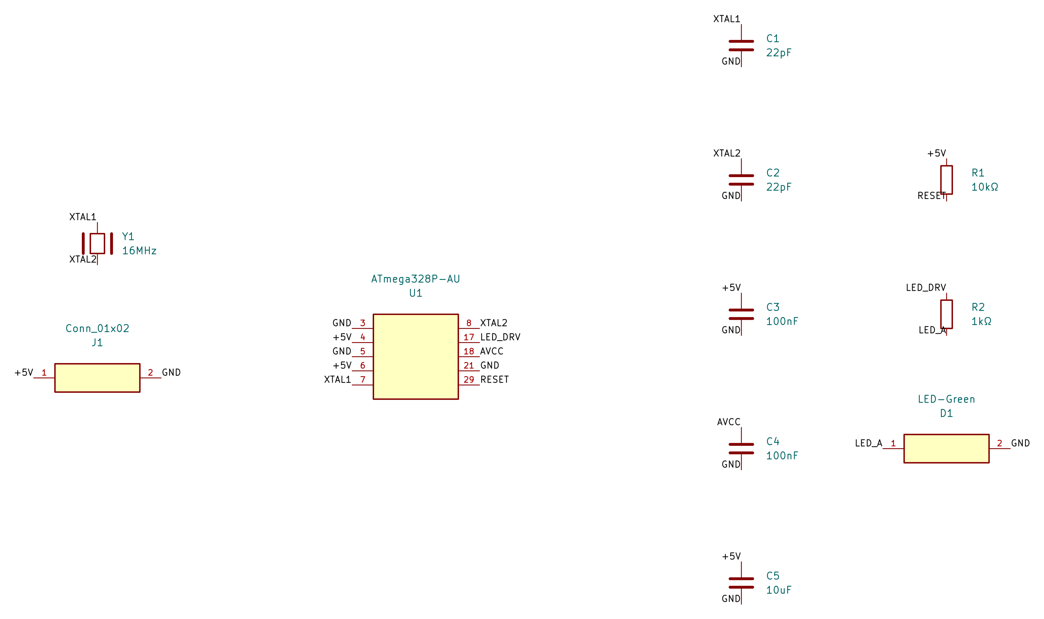
07 成果演示
一条命令的产出：KiCad 打开就是这张图
8
个产物文件
bom.csv / netlist.json / board.net /
.kicad_sch / .kicad_sym / .kicad_pro
0
ERC 违规
三种板型：0 错误 0 警告
由 kicad-cli 判定
4
平台 CI
push 自动跑冒烟 + 回归
Ubuntu/Windows × Py3.11/3.13
上图为 pipeline 生成的 Arduino 最小系统板原理图（KiCad 渲染，未手改）
PCB-Agent · 人工智能大作业
08

Slide 9
08 进度与下一步
里程碑 4 / 7：技术侧已完成，剩下的是外部依赖
里程碑
进行中（均依赖外部输入）
GitHub 时间线
脚手架
需求→网表
原理图
闭环
真实模型
交付三件
正式提交
仓库 9 个 commit 已就位，待首次 push；
沙箱内 TLS 被拦，需本机终端执行
4 / 7
已完成（含进阶 20 分项）
真实模型数据
等课程群 API Key；--live 开关与台架已备好，
拿到即可出通过率
已完成
五步流水线 · 三种板型 · 自检层 · 原理图工程包
DRC 闭环 · 回归集 · CI · 7 个失败案例
交付三件套
答辩 PPT 本页即成品；视频脚本与报告初稿已写好
PCB-Agent · 人工智能大作业
09

Slide 10
请提问
代码、Prompt、每一张图上的数字，都可以现场复现。
仓库地址
github.com/yw-youth/AI-LLM-
复现命令
python src/pipeline.py "帮我设计一块 Arduino 最小系统板"

